Slide 1
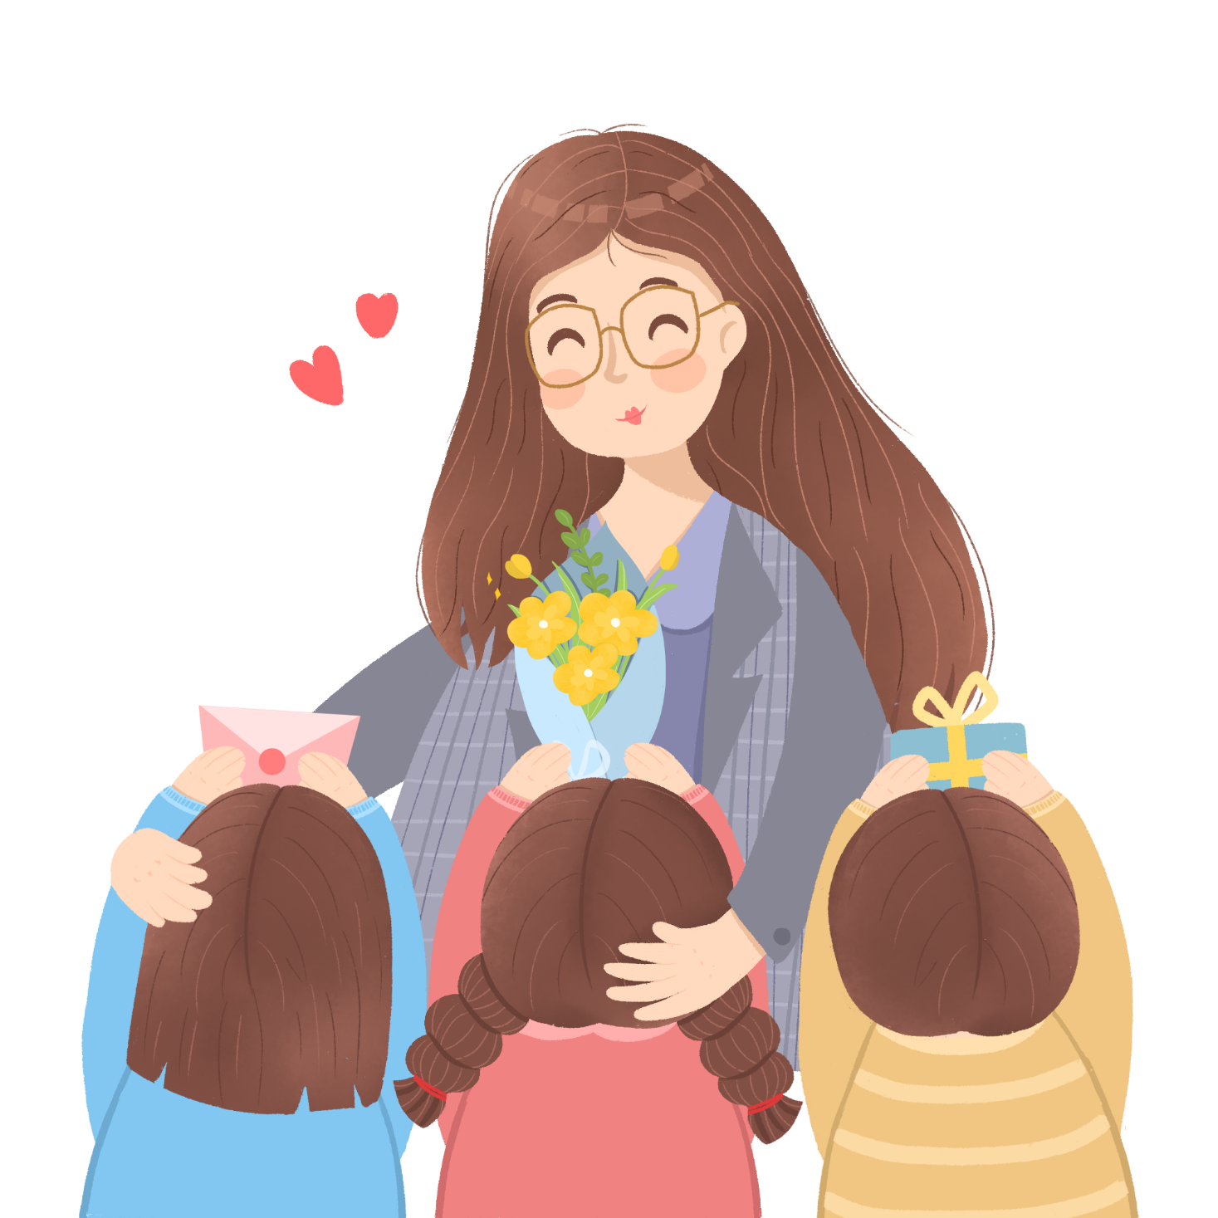

BY YUSHEN

Slide 2




Slide 3


Slide 4








Các tổ trưởng báo cáo kết quả hoạt động trong tuần của tổ
Lớp trưởng báo cáo kết quả học tập của lớp trong tuần
Phần làm việc của ban cán sự lớp

Slide 5

Ưu điểm:
GV điền ở đây
GV điền ở đây

Slide 6

Hạn chế:
GV điền ở đây
GV điền ở đây

Slide 7
Góc tuyên dương
Ngôi sao học tốt
Ngôi sao học tốt

Slide 8
Phương hướng hoạt động tuần 23 …
….

Slide 9
Chúc mừng sinh nhật tháng …
….
….

Slide 10




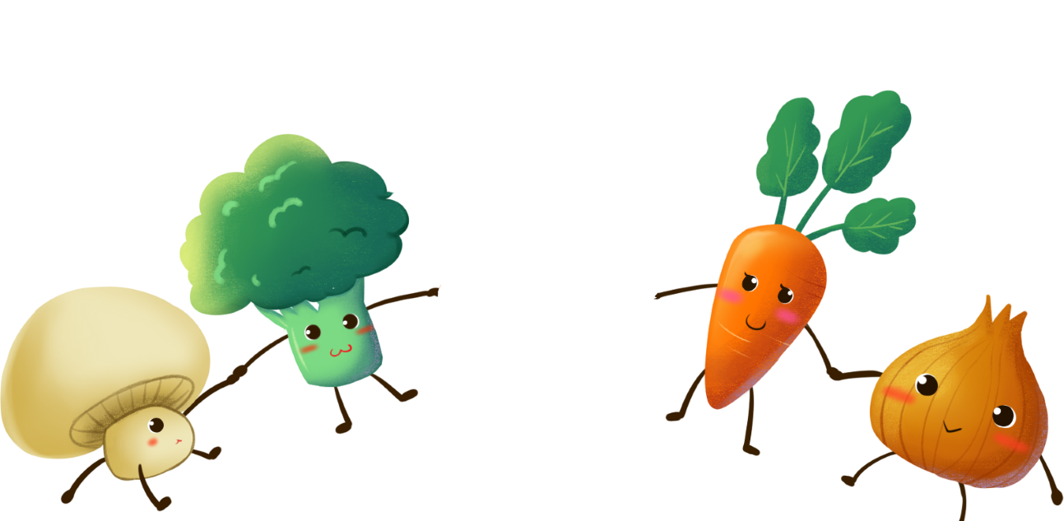

Slide 11


Chia sẻ với bạn kinh nghiệm phát hiện thực phẩm không an toàn và lựa chọn thực phẩm sạch

Slide 12


Nêu những giác quan cần sử dụng để đánh giá thực phẩm an toàn hay không an toàn?
Những giác quan cần sử dụng để đánh giá thực phẩm an toàn hay không an toàn: thị giác, thính giác.

Slide 13
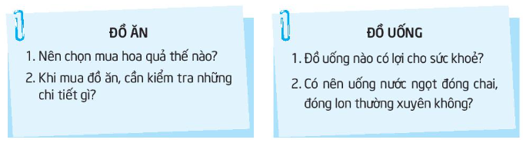
Nêu những kiến thức em mới biết thêm về cách lựa chọn thực phẩm sạch.

Slide 14
Đồ ăn | Đồ uống
Chọn hoa quả: tươi, không bị héo, dập nát. | Các đồ uống có lợi cho sức khoẻ: nước khoáng, sữa, sữa chua uống men sống,…
Chọn thịt: có màu tươi, đàn hồi tốt, săn chắc, không có mùi và không bị nhão, chảy nước.
Chọn rau: tươi, không bị héo, dập nát hay có lá vàng. | Các đồ uống nên hạn chế: nước ngọt, nước có ga,…
Chọn đồ đóng sẵn: bao bì còn nguyên vẹn, ngày sản xuất mới và hạn sử dụng xa.

Slide 15

Chia sẻ cách bảo quản thực phẩm sao cho tươi ngon và an toàn.

Slide 16
Cách bảo quản thực phẩm tươi ngon và an toàn:
Để khoai tây không mọc mầm ta cần bỏ khoai tây vào túi bóng đen, thùng gỗ, hộp các tông,.. và để ở nơi thoáng mát, tránh ánh sáng trực tiếp.
Để quả chanh tươi lâu, ta cần rửa sạch, để ráo, cho và túi zip kín và bảo quản trong ngăn mát tủ lạnh.
Sữa đã mở nắp, phải bảo quản ở ngăn mát tủ lạnh và trong khoảng thời gian 1-2 ngày kể từ khi mở nắp.

Slide 17







Về nhà: Cùng với người thân thường xuyên chọn mua đồ ăn sạch, đồ uống lành cho gia đình, thảo luận với người thân về nhãn mác hàng hoá được bán trong siêu thị, ngoài chợ.
Tìm hiểu thêm về cách bảo quản thực phẩm sao cho tươi ngon và an toàn.

Slide 18



